Slide 1








APLIKASI TRANPORTASI MY TICKETS

Slide 2
ANGGOTA KELOMPOK
1.KetherinFathur Rahma
2.Muhammad Rafki
3.Serly Eka Putri

Slide 3
LATAR BELAKANG
Perkembanganteknologi digital mendorongkebutuhanakansistemtransportasi yang cepat, efisien, dan transparan. Proses pemesanantiket manual yang masihbanyakdigunakanmenimbulkan berbagai kendalasepertiantreanpanjang, kesalahan data, dan pembayaran yang tidak praktis. Untuk mengatasihaltersebut, dikembangkanaplikasi My Tickets, platform digital berbasis mobile dan web yang memudahkanpengguna dalam mencarijadwal, memilihrute, melakukan pembayaran non-tunai, hinggamenerimatiket digital berbasis QR Code. Selain itu, aplikasiinidilengkapi dengan Dashboard Admin untuk membantupenyedialayanantransportasimengelolajadwal, armada, dan laporanpenjualansecara real-time. My Tickets hadir sebagai solusiinovatif dalam mendukungdigitalisasisistemtransportasimenuju era Smart Mobility yang modern, praktis, dan terintegrasi.

Slide 4
SOLUSI DARI APLIKASI
1.Pemesanan online cepat dan efisientanpaantrean
2.Informasijadwal dan kursi ditampilkan secara transparan.
3.Pemilihan kursi interaktif berbasis warna.
4.Pembayaran digital melalui QRIS, e-wallet, dan transfer bank.
5.Tiket digital (E-Ticket) dengan QR Code.
6.Fitur pelacakan dan riwayatpemesanantiket.

Slide 5
FITUR UATAMA
•Pencariantiketberdasarkankota dan tanggal.
•Opsiperjalanan pulang-pergi.
•Pemilihankursiinteraktif (Seat Map).
•Multi-metode pembayaran digital.
•E-Ticket digital dengan QR Code.
•Riwayat perjalanan dan notifikasi real-time.
•Manajemenakun dan pengaturanprofil.

Slide 6
ALUR PEMESANAN
My Tickets menjadi solusi inovatif dalam digitalisasi sistem transportasi dengan menghadirkan layanan pemesanan tiket yang cepat, praktis, dan terintegrasi. Aplikasi ini mendukung transformasi menuju Smart Mobility serta meningkatkan efisiensi dan kenyamanan pengguna.

Slide 7
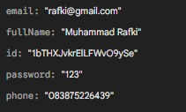
MODEL DATA
model data user

Slide 8
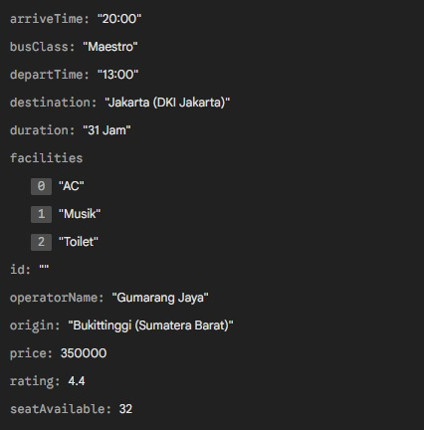
MODEL DATA
model data Bus

Slide 9

MODEL DATA
model data Kota

Slide 10
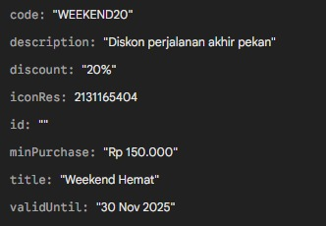
MODEL DATA
model data Promo

Slide 11
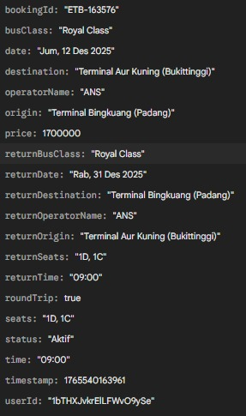
MODEL DATA
model data Tickets
•Penggunamencaritiketberdasarkanrute dan tanggal.
•Memilihjadwal bus yang tersedia.
•Memilihkursisecarainteraktif.
•Melakukan pembayaran digital.
•Mendapatkankonfirmasi dan E-Ticket digital.

Slide 12
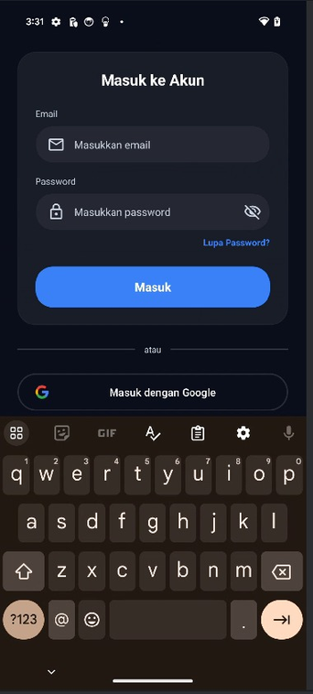
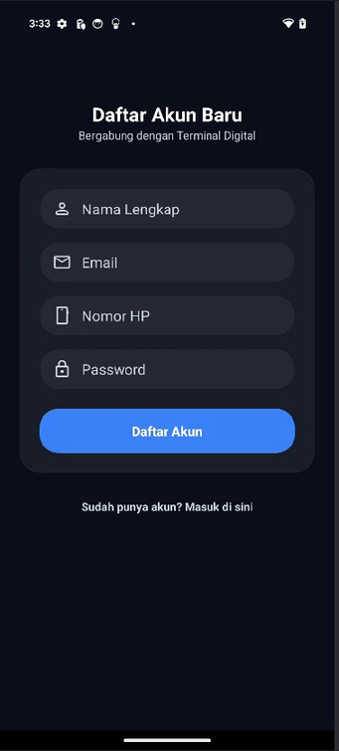
ALUR PENGGUNA APLIKASI MY TICKETS

Slide 13
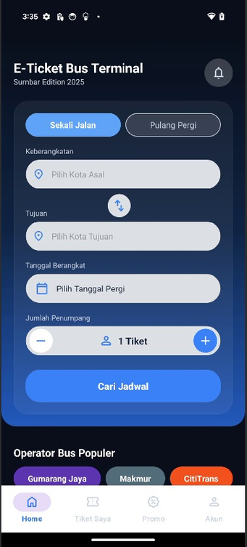
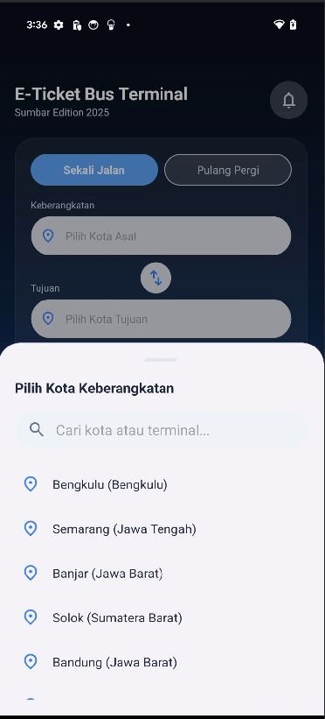
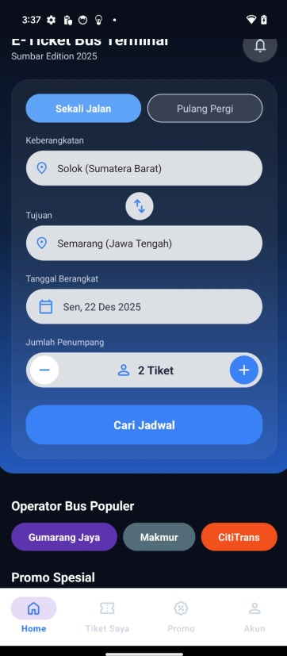
ALUR PENGGUNA APLIKASI MY TICKETS

Slide 14
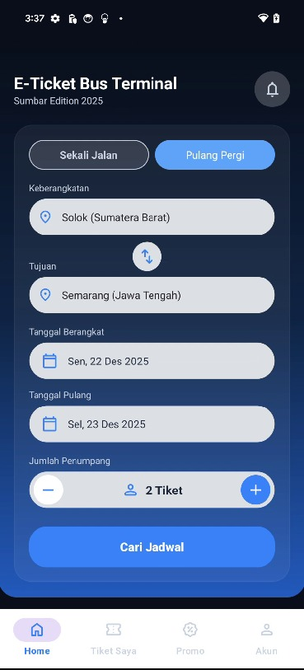
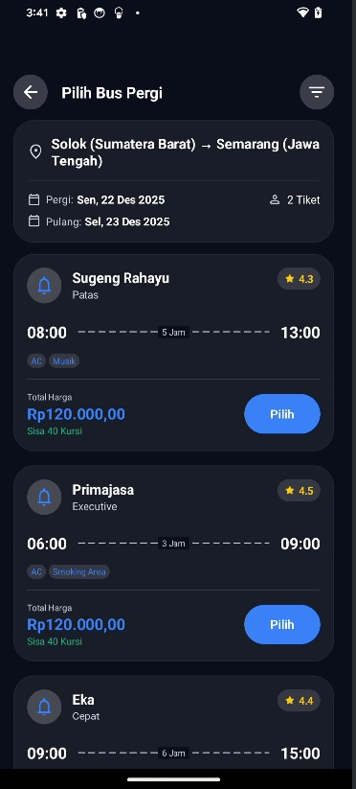
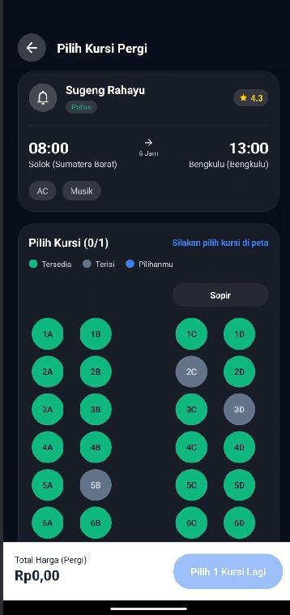
ALUR PENGGUNA APLIKASI MY TICKETS

Slide 15
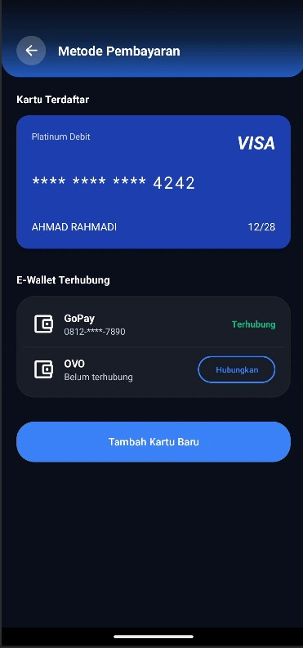
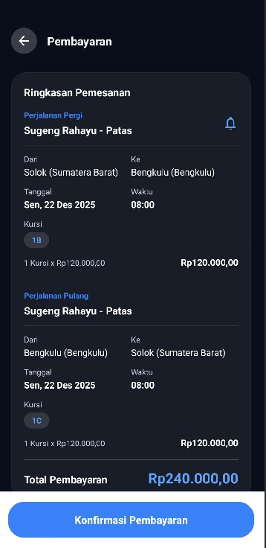
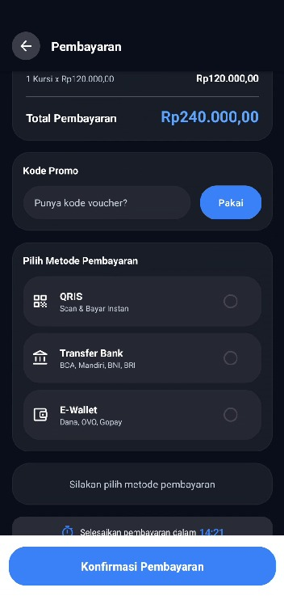
ALUR PENGGUNA APLIKASI MY TICKETS

Slide 16
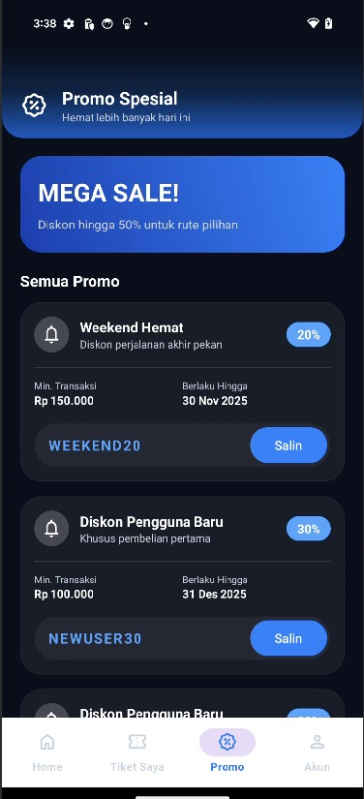
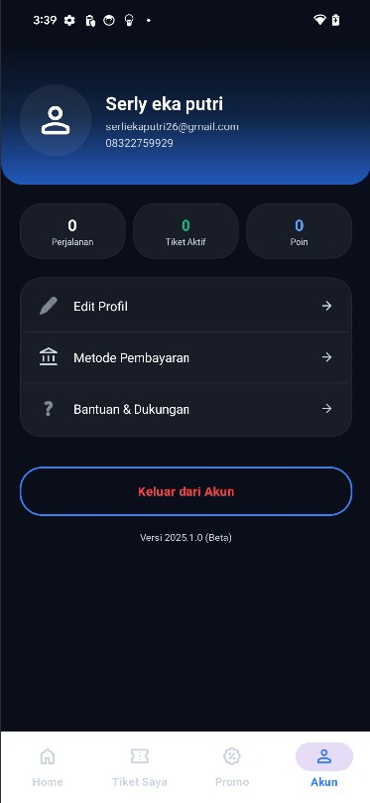
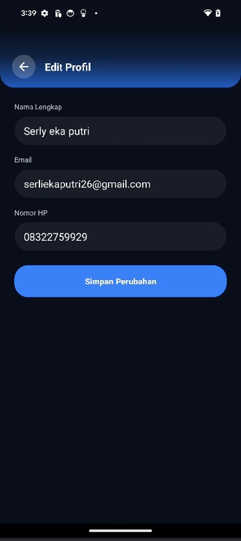
ALUR PENGGUNA APLIKASI MY TICKETS

Slide 17
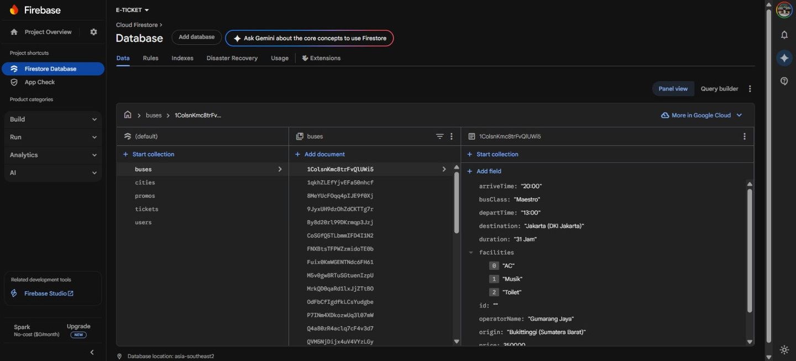
FIREBASE MY TICKETS

Slide 18
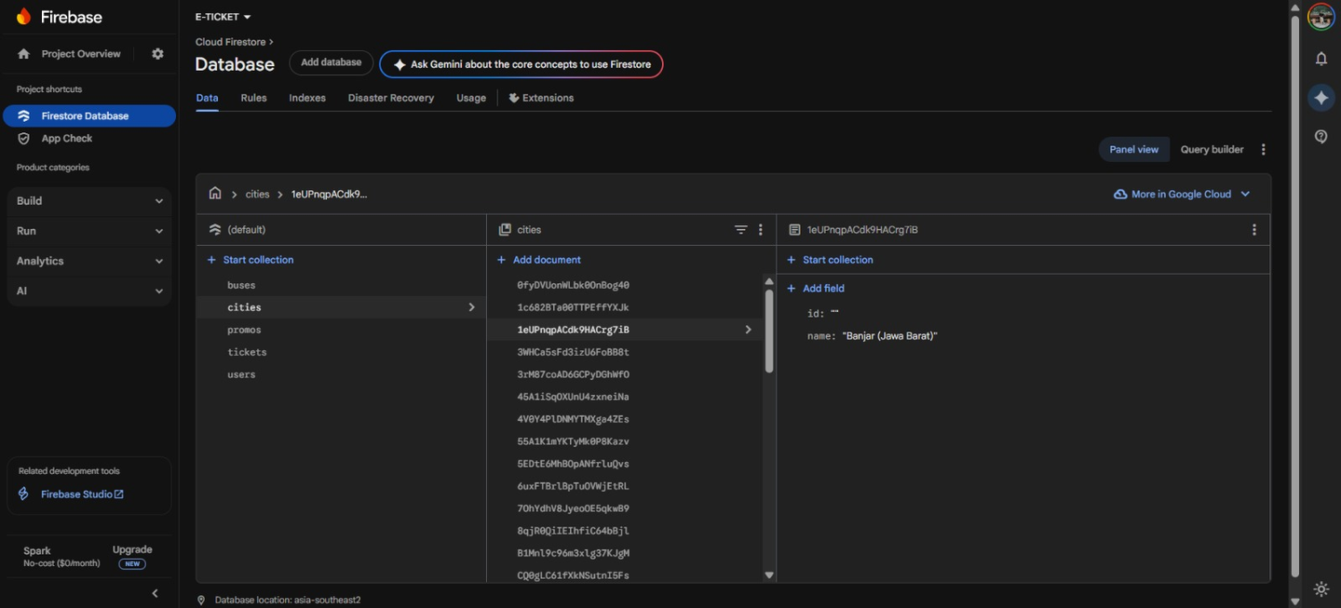
FIREBASE MY TICKETS

Slide 19
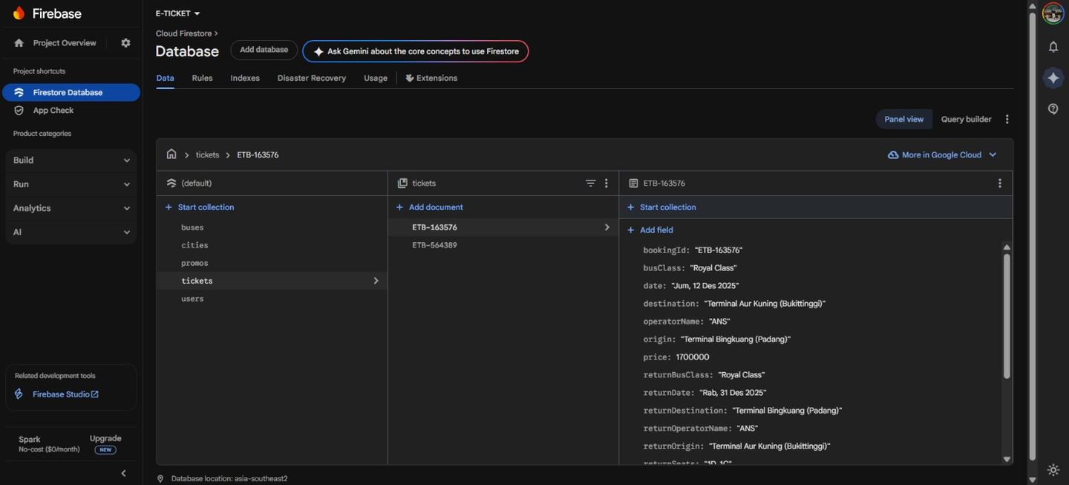
FIREBASE MY TICKETS

Slide 20
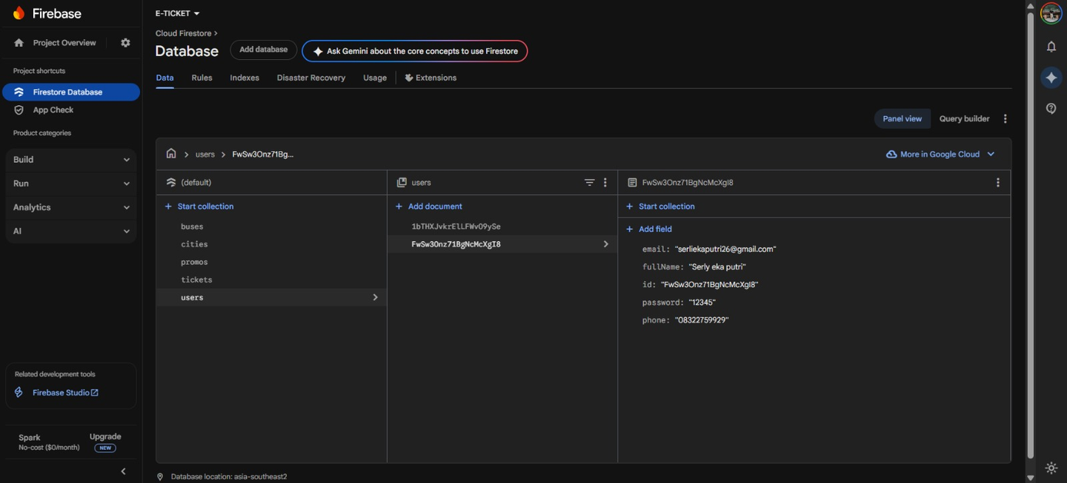
FIREBASE MY TICKETS

Slide 21
KESIMPULAN
•Penggunamencaritiketberdasarkanrute dan tanggal.
•Memilihjadwal bus yang tersedia.
•Memilihkursisecarainteraktif.
•Melakukan pembayaran digital.
•Mendapatkankonfirmasi dan E-Ticket digital.

Slide 22
THANK YOU

